Slide 1


APLICAȚIE TEXTRECOGNIZER FOLOSIND ML
Student : Ghibu Bogdan
Coordonator : Ș.l.dr.ing. Raul-Cristian ROMAN

Slide 2
Cuprins
Tema și obiectivele alese
Principiul de utilizare al proiectului
Tehnologii folosite
Structura proiectului
Splash screen
Onboarding screen
Main activity
Direcții de dezvoltare
Concluzii

Slide 3
Tema și obiectivele alese:
Tema lucrării constă în realizarea unei aplicații mobile pentru recunoașterea și copierea unui text;
Acest proiect are ca obiectiv convertirea diferitelor tipuri de documente, cum ar fi documente de hârtie scanate, PDF-uri sau imagini capturate de o cameră digitală, în date editabile și ușor de căutat;

Slide 4
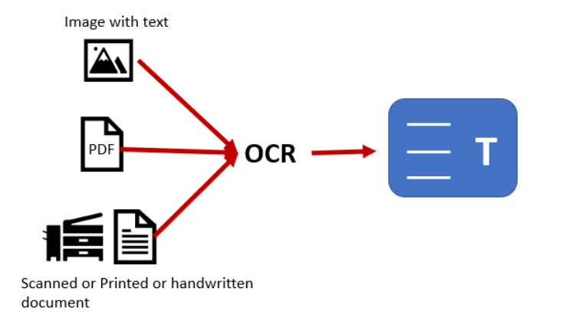
Principiul de utilizare al proiectului

Slide 5



Tehnologii folosite

Slide 6
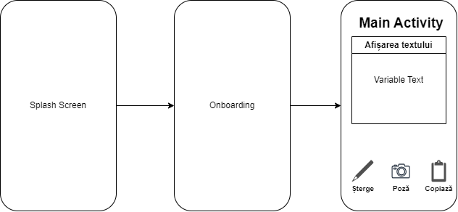
Structura proiectului

Slide 7
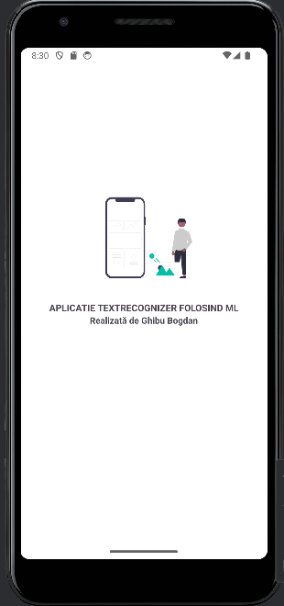
Splash screen
Este prima interacțiune dintre utilizator și aplicație, acesta conține primele informații legate de aplicație;
Elemente cheie: Logo-ul și numele aplicației;

Slide 8
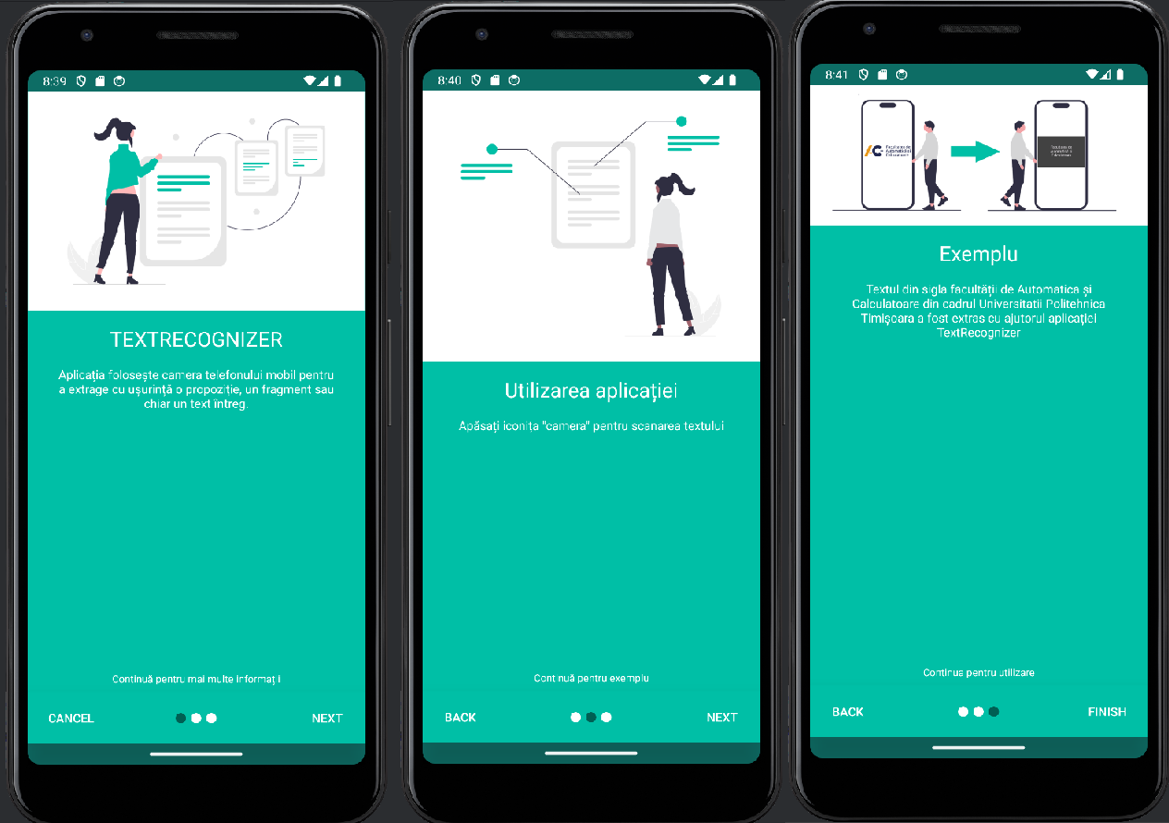
Onboarding screen
Este al doilea contact dintre utilizator și aplicație, acesta conținând informații esențiale privind folosirea software-ului

Slide 9
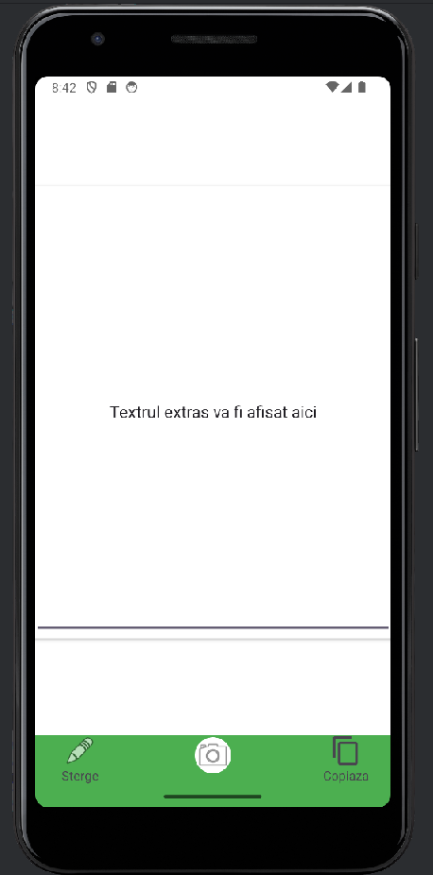
Main activity
Reprezintă ecranul principal al aplicației, punctul de pornire crucial în îndeplinirea sarcinii.

Slide 10
Direcții de dezvoltare
Text-to-Speech: Integrarea funcționalității text-to-speech pentru a citi textul recunoscut pentru utilizatorii cu deficiențe de vedere;
Servicii de traducere: adăugarea integrării cu API-urile de traducere pentru a traduce textul recunoscut în diferite limbi;
Comenzi vocale: adăugarea suportului pentru comenzile vocale pentru a captura imagini și a procesa textul, făcând aplicația accesibilă utilizatorilor cu dizabilități;

Slide 11
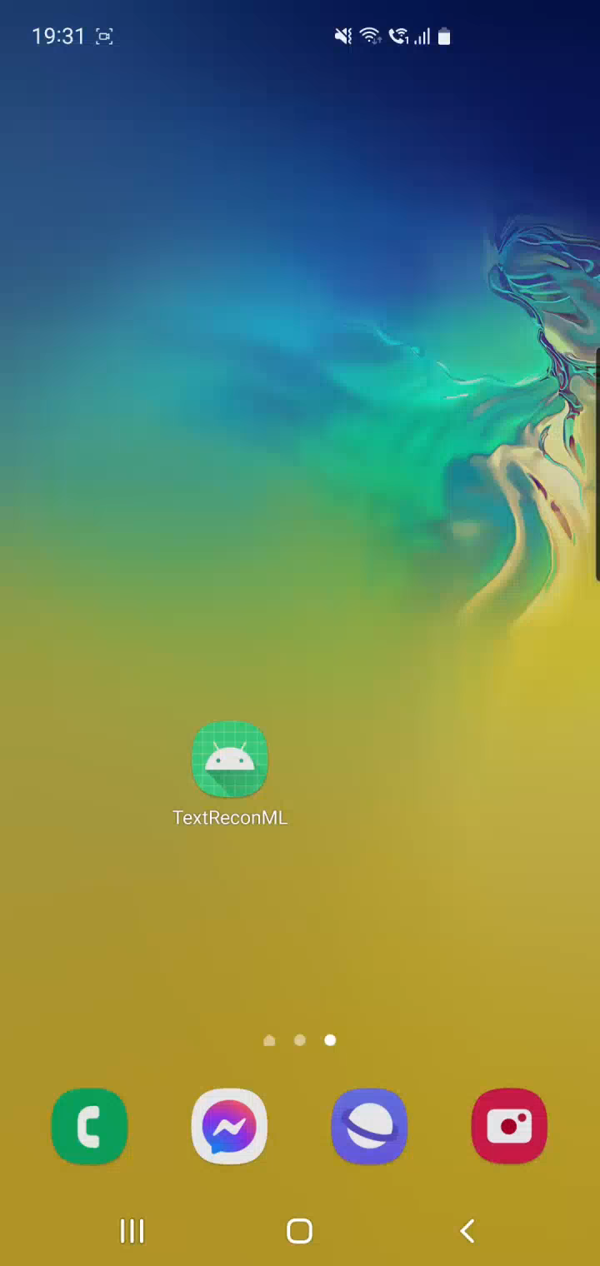
Prezentarea aplicației

Slide 12
Concluzii
Interfața este simplă și accesibilă;
Rezultatul este afișat cu viteză și precizie, care ulterior poate fi editat și copiat;
Aplicația este stabilă și rulează în parametri optimi;

Slide 13
Vă mulțumesc pentru atenție!

